Slide 1
هدف از طراحی درمانگاه
مقصود از انجام طرح معماری ۴ طراحی یک فضای بهداشتی شهری با موضوع کلینیک واورژانس در نظر گرفته شده است که دانشجویان با عنایت به ملموس بودن این عملکرد واین که همه اقشار جامعه تجربه حضور در چنین بناهایی را دارند به نوعی پیشینه ذهنی داشته واز طرفی پیچیدگی خاص و لزوم توجه به جنبه های عملکردی ، شفافیت فضا ، همجواری های فضایی ، دسترسی ها ونیز رعایت مسائل فرهنگی ، اجتماعی ، بهداشتی وروانی ، محدودیت های خاصی در این طراحی به وجود می آورد که دانشجو باید با مطالعه دقیق و بررسی نمونه های موردی تجربه ومهارت کافی در خلق این فضاها را داشته باشد

Slide 2
تعریف درمانگاه
درمانگاه به موسسه اي اطلاق می شود که بطور شبانه روزي بیماران سرپایی را براي درمان می پذیرد و
درآن محل می توان موارد فوري یا نیازمند کمکهاي ویژه را حداکثر 24 ساعت تحت نظر قرار داد و در صورت
عدم بهبودي و داشتن مشکلات خاص و نیازمند به خدمات بیشتر، بایستی درطول این مدت هماهنگی لازم جهت
اخذپذیرش واعزام به بیمارستان،در صورت لزوم فراهم گردد.

Slide 3
درمانگاهها بر حسب نوع فعالیت به درمانگاه هاي عمومی و تخصصی تقسیم می گردند .
درمانگاه تخصصی موسسه اي است به منظور ارائه خدمات تشخیصی و درمانی در یکی از رشته هاي
تخصصی پزشکی ( نظیر درمانگاه تخصصی قلب و عروق و ….) و یا تشخیص و درمان یک یا چند بیماري
مشخص ( نظیر درمانگاه تخصصی بیماري دیابت و …) که متخصصین رشته هاي مختلف در آن همکاري
می نمایند وطبق ضوابط موضوع آیین نامه هاي مربوط تاسیس می شود.

Slide 4
شرایط ساختمانی تجهیزاتی و پرسنلی
ساختمان درمانگاه و تعداد اطاق ها وکلیه شرایط لازم براي تهویه، نور، سیستم هاي حرارتی و برودتی باید منطبق با اصول بهداشتی و فنی بوده و مورد قبول و تصویب وزارت یا دانشگاه / دانشکده مربوطه قرار گیرد.
حداقل تعداد اطاق براي تاسیس درمانگاه عمومی شامل شش اطاق ویک سالن انتظار با امکانات کافی می باشد.
سطح کلی زیر بنا باید حداقل 200 متر مربع بدون در نظر گرفتن فضاي لازم جهت بخشهاي پاراکلینیک بوده و پیش بینی هاي لازم براي کلیه اقدامات ایمنی از جمله اطفاي حریق شده باشد.

Slide 5
در صورتیکه درمانگاه در طبقات همکف ، اول یا زیر زمین ساختمان نباشد تعبیه آسانسورجهت انتقال بیماران ضروري است .
حداقل تخت هاي لازم جهت تزریقات پانسمان و سرم درمانی و تحت نظر 6 عدد با تفکیک یک فضاي لازم برای خانم ها و آقایان است.
در ایران درمانگاه معمولاً می تواند دارای بخشهای پزشک عمومی و متخصص، دندانپزشکی، داروخانه، مامایی، رادیولوژی، آزمایشگاه و ... باشد .
هر درمانگاه باید دارای درب ورودی مستقل از سایر واحدها و طبقات باشد.
پیش بینی لازم برای کلیه اقدامات ایمنی از جمله اطفای حریق شده باشد.

Slide 6
جهت
بهترین جهت برای اتاق درمان و جراحی بین شمال غربی و شمال شرقی است. نمای بخش پرستاری در جهت جنوب به جنوب شرقی مناسب است . آفتاب صبحگاهی دلپذیر ، گرمای کم ، مزاحمت کم نور آفتاب (احتیاج به تاریک کردن اتاق نیست) ، هوای ملایم در عصرها، اتاق هایی که رو به شرق و غرب هستند به نسبت دارای آفتاب گیری بیشتر هستند اگر چه از آفتاب زمستانی بهره کمتری می برند. جهت بخش های درمانگاه که دارای اقامت متوسط کوتاهی هستند مهم نیست برخی مقررات انظباطی تخصصی حکم می کنند که بیماران در معرض نور مستقیم خورشید قرار نگیرند که اتاقهای رو به شمال برای آنها مناسب است .

Slide 7
اشکال ساختمانی درمانگاه بیماران سرپایی
محل درمان بیماران سرپایی دارای اهمیت ویژه ای است. جداسازی مسیر بیماران سرپایی و بیماران بستری شونده باید در اوائل برنامه ریزی مد نظر قرار گیرد. با این حال راه دسترسی به دپارتمانهای پرتو ایکس و جراحی بایستی نزدیک باشد. امور مربوط به بیماران سرپایی هر روز مهمتر می شوند. بنابراین به اتاق های انتظار بزرگتر و اتاقهای درمان بیشتری نیاز است.

Slide 8
راهروها
راهروها باید برای بیشترین جریان گردشی طراحی شوند . در کل ، راهروهای دسترسی بایستی حداقل دارای 1/50 متر پهنا داشته باشند. راهروهایی که بیماران را با تخت متحرک جابجا می کنند باید حداقل دارای پهنای موثر 2/25 متر باشند. سقف معلق در راهروها می توانند تا 2/40 متر ارتفاع داشته باشند. پنجره های نورگیر و هواگیر نبایستی بیش از 25 متر از یکدیگر فاصله داشته باشند. پهنای مقدار راهروها نباید توسط بر آمدگیهای دیوار ، ستونها و عناصر دیگر ساختمان مختل و محدود شود.

Slide 9
درها
در طراحی درها بهداشت باید درنظر گرفته شود. لایه سطحی در بایستی دارای مقاومت بلند مدت در برابر نظافت مداوم توسط تمیز کننده ها و میکروب کشها باشد و بایستی طوری طراحی شود که مانع انتقال صدا ، بوهای نا مطبوع و جریان هوا باشند . درها نیز بایستی دارای همان استاندارد عایق بندی در برابرصدا باشد که دیوارهای اطراف از برخوردارند . چوب دوروکشه در باید حداقل توانایی کاهش صدا تا 25 دسی بل را داشته باشد . ارتفاع دقیق دربها به نوع و عمل آنها بستگی دارد.

Slide 10
2/10 - 2/20متر درهای معمولی
2/50 متر دروازه های عبور وسایل نقلیه
2/80- 2/70متر ورودی انتقالات
3/50 متر حداقل ارتفاع در جاده های ورودی

Slide 11
پله هاو رمپها
به خاطر دلایل سلامتی ، پله ها بایستی طوری طراحی شوند که در مواقع لزوم ظرفیت تمام گردش عمومی را داشته باشند البته مقررات ساختمان سازی ملی نیز باید در نظر گرفته شوند.پلکانها باید در هر دو طرف نرده داشته باشند و بدون بر آمدگی پیشین باشند (بدون لبه بر آمده) پله های پیچ دار(حلزونی) نمی توانند در مقررات مربوط به پله هاگنجانده شوند. درها نباید پهنای مفید پاگردها را اشغال و محدود کنند و با توجه به مقررات بیمارستان ، درهای رو به راه پله باید به طرف خروجی باز شوند حداقل عمق پاگذار بهتر است 170 باشند .
ارتفاع پله حداکثر 18 سانتی متر باشد
شیب رمپ کمتر از 15 درجه نسبت به سطح افقی است .
حداقل عرض راه پله ها و رمپ 1/2متر با شد .

Slide 12
آسانسورها
آسانسورها انسانها ، داروها ، ملحفه ها و تختهای بیمارستانی را بین طبقات جابجا می کنند و به خاطر مسائل بهداشتی و زیبایی بهتر است آسانسورهای جداگانه ای را برای هر کدام این اهداف در نظر گرفت . در ساختمانهایی که مراقبت ، معاینه و درمان در طبقات بالایی انجام می گیرد. حداقل دو آسانسور برای انتقال تخت لازم است. اتاقک آسانسور باید به اندازه ای باشد که جا برای یک تخت و دو همراه وجودداشته باشد .

Slide 13
سطوح داخلی کابین باید صاف ،قابل شستشو و به راحتی قابل ضد عفونی باشد. کف آن نباید سر باشد چاه آسانسور باید ضد آتش باشد. برای هر صد تخت یک آسانسور چند منظوره باید تعبیه شود و تعداد این آسانسورها در بیمارستان های کوچکتر حداقل دو دستگاه باید باشد. بعلاوه حداقل بایستی دو آسانسور کوچکتر برای تجهیزات قابل حمل ، کارکنان وملاقات کنندگان وجود داشته باشد .
90× 1/20mابعاد دقیق آسانسور
1/25×1/50 mابعاد دقیق چاه آسانسور

Slide 14
مسیر یابی
برای جلوگیری از انتقال میکروب بر اثر تماس ، فعالیتهای مختلف جداگانه ای می بایست صورت گیرد. سیستم تک راهرویی که در آن بیماران جراحی شده و بیماران آماده جراحی، کارکنان آماده جراحی و کارکنان پس از انجام عمل و حمل وسایل تمیز و کثیف از یک راهرو استفاده می کنند دیگر استاندارد نیست. بهتر است سامانه دو راهروی داشته باشیم که در آن بیماران و کارکنان یا بیماران و وسایل غیر تمیز از یکدیگر جدا باشند . هنوز بهترین نوع این موارد مشخص نشده است و بنابراین به صورت جداگانه در نظر گرفته می شوند. یک راهبرد موثر ، جدا کردن جریان بیماران از محل کار مورد استفاده کارکنان گروه جراحی و ... است.

Slide 15
بخش های مراقبت
بخش های مراقبت بیماران بایستی در فضای بسته باشد و ترافیک انسانی آن با طرح زیری درست راهها به حداقل برسد. بخشها بایستی دارای پنجره هایی جهت ورود نور طبیعی باشد اما بخش های درمان ، اتاق پرستارها ، داروخانه و غیره را می توان با چراغ روشن کرد.

Slide 16
اتاق پرستارها
پرستاری می بایستی دارای یک جایگاه نظارتی باشد که از آن بتواند بر همه بیمارها تسلط داشته باشد . طراحی اتاق باید طوری باشد که نور طبیعی بتواند وارد آن شود تا بیمارها بتوانند خود را با ساعات شبانه روز تطبیق دهند.

Slide 17
نورپردازی
از آنجا که نور غذای روح است، در یک محیط درمانی که اغلب بیماران با ناراحتی های جسمی یا روحی ناشی از مشکل جسمی شان مراجعه می کنند. وجود نوری مناسب و کافی ضروری است.

Slide 18
تسهیلات گرمایشی و سرمایشی
وجود تسهیلات مناسب فصل برای گرم کردن و یا خنک کردن فضا برای افزایش آستانه تحمل بیماران و همراهان دریک انتظار چند ساعته بسیارموثر است.

Slide 19
سرویس های بهداشتی
در فضای ساختمان یک مطب وجود یک سرویس بهداشتی ضروری است. دراین سرویس نیز می بایست تسهیلات لازم در قالب توالت فرنگی و دستگیره های مورد نیاز برای بیمارانی که دچار معلولیت جسمی بوده و یا به جهت دردهای مفاصل یا امکان استفاده از توالت های معمولی برایشان وجود ندارد ، در نظر گرفته شود.

Slide 20
فضاهای پیشنهادی
تخصص ها:
دندانپزشکی – چشم پزشکی – گوش وحلق وبینی – کودکان – کلیه ومجاری ادرار – داخلی – زنان وزایمان – اورتوپدی – قلب وعروق – مغز واعصاب – پوست ومو وآلرژی .
خدمات و فوریت های پزشکی ( اورژانس )
این عملکرد به صورت شبانه روزی فعال ودارای ماهیت عملکردی مستقل از درمانگاه است که شامل فضاهای زیر است :ورودی – تلفن عمومی – پارک آمبولانس – سرویس بهداشتی – انتظار بیماران وهمراهان – پذیرش وصندوق – اداری – داروخانه – تزریقات – مصاحبه ومعاینه برای حضور سه پزشک به طور همزمان – تحت نظر به تفکیک جنسیت – دو اتاق تحت نظر ایزوله – اتاق پرستاری – جراحی های کوچک – انبار تدارکات واستریل – حراست ونیروی انتظامی – رختشویخانه – تاسیسات وفضاهای قابل توجیه ومتناسب دیگر .

Slide 21
فضاهای مکمل که می تواند به صورت مشترک عمل نماید شامل :
رادیو لوژی وعکس برداری – سونو گرافی – سی تی اسکن
آزمایشگاه شامل : بخش های بیوشیمی – خون شناسی – بافت شناسی – باکتری شناسی – نمونه برداری – انبار – سرویس بهداشتی – انتظار – اداری
پزشک
فیزیو تراپی شامل : سالن ورزشی – پرستاری – انتظار – اداری – سرویس – انبار

Slide 22
فضاهای پشتیبان وسایر فضاها :
سالن اجتماعات برای سمینار ها ودوره های آموزشی تنظیم خانواده ، مدد کاری اجتماعی و …– پارکینگ – نگهبانی – سلف سرویس وآشپزخانه برای کارکنان اورژانس ودرمانگاه – تاسیسات – انبار اموال – محوطه سازی و …

Slide 23
راهنمای طراحی معماری درمانگاه

Slide 24
مکانیابی و طراحی فضا | سطح یا ابعاد(متر مربع) | نام فضا
 | 30 | وستیبول ورودی
 | 150 | لابی انتظار اصلی
 |  | تلفن عمومی
 | 9 | اطلاعات
 | 24 | شورا و سمینار پزشکی
 | 9 | آبدارخانه
کنار ورودی طراحی شود تا کودکان وارد فضای درمانی نشوند | 40 | نگهداری کودکان
 | 12 | اتاق رئیس
 | 12 | اتاق معاون

Slide 25
مکانیابی و طراحی فضا | سطح یا ابعاد(مترمربع) | نام فضا
امکان رفت و آمد افراد معلول در فضا فراهم شود | 4/8*4/2 20مترمربع | سالن انتظار فرعی
طوری طراحی شود که ورود و خروج بیماران کاملا کنترل شود | 7/2=3*2/4 | پذیرش
 | 12/8=3/2*4 | صندوق
تعداد=4 | 12=4(3) | سرویس بهداشتی (بیماران و پرسنل)
تعداد=2 | 8=2(4) | سرویس معلول
 | 12=3*4 | اتاق بایگانی
 | 3/6=1/8*2 | تلفنخانه
 | 12 | مددکار اجتماعی

Slide 26
مکانیابی و طراحی فضا | ابعاد | نام فضا
در این اتاق آموزش هم انجام می شود | 15=4/2*3/6 | اتاق تنظیم خانواده
 | 9=3*3 | سرپرست درمانگاه
 | 12/6=4/2*3 | واکسیناسیون
برای زنان و مردان به تفکیک طراحی شود | 12/6=4/2*3 | تزریقات و پانسمان (زنان و مردان)
 | 5/76=2/4*2/4 | اتاق تمیز
 | 12/6=4/2*3 | اتاق کثیف
 | 12 | اتاق ملحفه و ترولی
 | 28/5مترمربع | نمازخانه
 | 30 | بوفه
به تفکیک برای برای پرسنل زن و مرد طراحی شود | 40*2 | استراحت پرسنل

Slide 27
نام فضا | ابعاد | جمع
اتاق مشاوره و معاینه و اندازه گیری قد و وزن | 15 | 15
محلی برای تعویض اطفال و شیردهی | 20 | 20
انتظار فرعی بیماران | 15 | 15
اتاق متخصص تغزیه اطفال | 9 | 9
جمع کل |  | 59
قسمت
کودکان

Slide 28
دیاگرام روابط فضایی کودکان:
پذیرش
بخش
کودکان
معاینه
انبار مرکزی
درجه 1
درجه 2
درجه 3

Slide 29
مکانیابی وطراحی فضا | ابعاد | نام فضا
اين فضا شامل اتاقهاي معاينه و مصاحبه است اتاق مشاوره می تواند به عنوان اتاق مطالعه واستراحت پزشک نیز مورد استفاده قرار گيرد .بهتراست اين اتاق داراي نور طبيعي باشد | 18=3*6 | مطب پوست و مو
توضیحات مطب پوست و مو | 18=3*6 | مطب داخلی
توضیحات مطب پوست و مو | 18=6*3 | مطب عفونی

Slide 30
مکانیابی و طراحی فضا | ابعاد | نام فضا
 | 18=3*6 | مطب چشم پزشکی
نور اتاق باید قابل تنظیم باشد | 15/84=6/6*2/4 | اتاق تعیین انکسار دید
 | 9=3*3 | اتاق مشاوره
 | 15 | انتظار فرعی بیمار
شامل اتاق معاینه و مصاحبه این فضا باید با فضاهای زیر در ارتباط باشد اسپیرومتری برونوسکپی | 18=3*6 | مطب ریوی
 | 15 | انتظار فرعی بیمار
 | 12/6=4/2*3 | اتاق برونوسکپی
قسمت چشم پزشکی
قسمت
ریوی

Slide 31
دیاگرام روابط فضایی چشم پزشکی:
اتاق معاینه
خدمات
چشم پزشکی
اتاق مشاوره
پذیرش
اتاق تعیین انکسار دید
درجه 1
درجه 2
درجه 3

Slide 32
مکانیابی و طراحی فضا | ابعاد | نام فضا
فضاي آزمايشگاه ریوي بستگي کاملي به اندازه تجهيزات آن دارد . اگر درون آزمايشگاه ريوي کار تنفس درماني هم انجام شود ، همچنین فضاي تشخيصي بيماريهاي قلبي نيز در مجموعه درمانگاه وجود داشته باشد ميتوان اين مجموعه را تحت عنوان آزمايشگاه قلبي ريوي ناميد که در آن تستهاي عملکردي ، تهويه درماني و کارهاي قلبي ريوي انجام ميشود درصورتيکه براي همه تجهيزات يک اتاق بزرگ در نظر گرفته شود بايد فضاها را توسط پرده ياپارتيشن از هم جدا کرد . در صورتيکه برا ي فضاي آزمايشگاه قلبي ر يوي پنجره در نظر گرفته شود بسیار مطلوب است ولي در نظر گرفتن پنجره براي ا ين فضا ضروري نيست | 12/6=4/2*3 | اتاق تست ريوي اسپيرومتري
قسمت
ریوی

Slide 33
مکانیابی و طراحی فضا | ابعاد | نام فضا
 | 18=6*3 | مطب گوارش
اتاق اندوسکوپي بايد به حد کافي بزرگ باشد تا بتوان درآن ترولي احیاء ترولي اندوسکوپي ، ترولي حمل لوازم تميز و کثيف و لوازم اندوسکوپي را قرار داد يک اتاق اندوسکوپي بزرگ ميتواند مجهز به سيستم راديولوژي باشد. | 25/2=6*4/2 | فضای آندوسکپی و کلونوسکپی
قسمت
گوارش

Slide 34
مکانیابی و طراحی فضا | ابعاد | نام فضا
مطب مغز و اعصاب شامل فضاي مشاوره و معاينه مشابه ساير مطب هاست ولي فضاهاي جنبي به شرح ذیل مجاور اين تخصص موجودمیباشد 1-اتاق نوار مغز 2-اتاق نوار ماهیچه ای | 18=6*3 | مطب مغز و اعصاب
این اتاق به عنوان فضاهای مکمل کلینیک اعصاب در نظر گرفته میشود | 12/6=4/2*3 | اتاق نوار مغز
این اتاق به عنوان فضاهای مکمل کلینیک اعصاب در نظر گرفته میشود | 12/6=4/2*3 | اتاق نوار ماهیچه ای
قسمت
مغز و
اعصاب

Slide 35
دیاگرام روابط فضایی مغزواعصاب:
اتاق معاینه
پذیرش
نوار مغز
قسمت مغزواعصاب
ورودی
خدمات
درجه 1
درجه 2
درجه 3

Slide 36
مکانیابی و طراحی فضا | ابعاد | نام فضا
این فضا شامل اتاقهای معاینه و مصاحبه است و میتواند همان اتاق شنوایی سنجی باشد | 18=6*3 | مطب گوش و حلق و بینی
در صورتی که این اتاق درون اتاق معاینه گوش و حلق و بینی در نظر گرفته شود اختصاص 4مترمربع کافی است | 6مترمربع | اتاق شنوایی سنجی(ادیومتری)
 | 15 | انتظار فرعی بیمار
این فضا شامل اتاقهای معاینه و مصاحبه است | 18 | مطب اورتوپدی
 | 15 | انتظار فرعی بیمار
قسمت
گوش و حلق و بینی
قسمت
اورتوپد

Slide 37
دیاگرام روابط فضایی اورتوپدی:
پذیرش
جراحی
اورتوپدی
معاینه
درجه 1
درجه 2
درجه 3

Slide 38
مکانیابی و طراحی فضا | ابعاد | نام فضا
فضاي معاینه و مشاوره پزشک متخصص قلب ، مشابه الگوي تيپ است اما سایر فضاها ي مرتبط با اين تخصص به شرح ذيل است . ١- اتاق الکتروکارديوگرافي ٢- اتاق اکوکارديوگرافي ٣- اتاق تست ورزش | 18=6*3 | اتاق معاینه و مشاوره قلب
 | 12/25=3/5*3/5 | الکتروکاردیوگرافی (نوارقلب)
لازمست فضایی برای ذخیره نوارهای ضبط شده پیش بینی شود | 12/6=4/2*3 | اکوکاردیوگرافی (اکوی قلب)
فضای لازم برای استقرار اپراتور در نظر گرفته شود تهویه مناسب پیش بینی شود | 12/6=4/2*3 | تست ورزش
قسمت قلب
و عروق

Slide 39
دیاگرام روابط فضایی قسمت قلب:
پذیرش
جراحی داخلی
قسمت قلب
نوار قلب
اتاق معاینه
درجه 1
درجه 2
درجه 3

Slide 40
مکانیابی و طراحی فضا | ابعاد | نام فضا
بهتر است علاوه بر مطب فضایی مجزا با سرویس بهداشتی در نظر گرفته شود مسیر رفت و آمد بدون شکست و پله های اضافی باشد | 18=3*6 | مطب زنان
امکان استفاده حداکثر از نور طبیعی | 21/6=7/2*3 | سالن دندانپزشکی(با سه یونیت)
بهترست مستقیما با اتاق جراحی دندان مرتبط شود و دستگاه عکسبرداری بیرون از فضا قرار داده شود | 18=6*3 | عکسبرداری از دندان(پانورامیک)و تاریکخانه
پيش بيني مي شود علاوه بر قفسه و پيشخوان ،کارداراي محلي براي قرارگيري يک موتور برقي جهت کارهاي قالب سازي است . | 12/6=4/2*3 | لابراتوار دندانسازی
قسمت زنان
و
زایمان
قسمت
دندان
پزشکی

Slide 41
دیاگرام روابط فضایی بخش زنان:
اتاق معاینه زنان
خدمات
ورودی
قسمت زنان
ایستگاه پرستاری
درجه 1
درجه 2
درجه 3

Slide 42
دیاگرام روابط فضای دندان پزشکی:
اتاق معاینه
خدمات
دندان پزشکی
منشی
تاریک خانه
درجه 1
درجه 2
درجه 3

Slide 43
مکانیابی و طراحی فضا | ابعاد | نام فضا
 | 50 | اتاق تابلو برق و تاسیسات
 | 10-8مترمربع | انبار وسایل
 | 100 | انبار مرکزی
به تفکیک برای زنان و مردان | 9مترمربع | رختکن پرسنل
 | 4 | اتاق تی شویی
خروجی پله فرار به طبقه ای باز شود که با محوطه بیرون ساختمان(معمولا طبقه همکف) | 10مترمربع | پله فرار
تعداد=5 | 20 | بستری موقت آقایان
تعداد=5 | 20 | بستری موقت بانوان

Slide 44
ریزفضاهای قسمت اورژانس
ردیف | اورژانس | زیربنا | تعداد | جمع
1 | پارکینگ سرپوشیده توقف آمبولانس | 60 | 1 | 60
2 | اتاق نگهبان و مامور انتظامی | 8 | 1 | 8
3 | محل برانکارد و صندلی های چرخدار | 8 | 1 | 8
4 | سرویس بهداشتی | 9 | 2 | 18
5 | اتاق رانندگان آمبولانس | 15 | 1 | 15
 |  |  | جمع کل | 109
لازم است ورودی آمبولانس از بیرون کاملا در معرض دید و به طور واضحی نشانه گذاری شود | تخلیه بیمار: 3/6*3/6 استقرار آمبولانس: 6/3*6 | پارک آمبولانس (شامل فضای استقرار آمبولانس و تخلیه بیمار)

Slide 45
قسمت های معاینه و درمان اورژانس
ردیف | اورژانس | زیربنا | تعداد | جمع
6 | پذیرش و تشکیل پرونده | 9 | 1 | 9
7 | سرسرا و انتظار بیماران | 60 | 1 | 60
8 | درمانگاه مصدومین داخلی | 24 | 1 | 24
10 | اتاق سرم تراپی و پانسمانهای سرپایی | 20 | 1 | 20

Slide 46
11 | اتاق شکسته بندی وگچ گیری | 20 | 1 | 20
12 | درمانگاه مسمومین و شستشوی معده | 16 | 1 | 16
13 | اتاق عمل اورژانس | 30 | 1 | 30
14 | اسکراپ و گانیگ | 8 | 1 | 8
15 | استریلیزاسیون و نگهداری وسایل استریل | 12 | 1 | 12
16 | اتاق ریکاوری بعد از عمل و کمک های اولیه | 20 | 3 | 60
17 | بخش مراقبت اورژانس | 20 | 2 | 40
18 | ایستگاه پرستاری بخش مراقبت | 12 | 1 | 12
 |  |  | جمع کل | 311

Slide 47
قسمت پشتیبانی بخش اورژانس
ردیف | اورژانس | زیربنا(m) | تعداد | جمع
19 | اتاق مسئول و سرپرست اورژانس | 9 | 1 | 9
20 | اتاق پزشکان کشیک | 15 | 1 | 15
21 | اتاق تکنیسین های اورژانس | 12 | 1 | 12
22 | آبدارخانه | 8 | 1 | 8
24 | انبار گچ و تجهیزات پزشکی | 12 | 1 | 12
27 | اتاق نگهداری موقت جسد | 6 | 1 | 6
 |  |  | جمع کل | 62

Slide 48
فیزیوتراپی
اورژانس
ارتوپدی
پوست و مو
درجه 1
درجه 2
درجه 3

Slide 49
ریزفضاهای رادیولوژی
ردیف | رادیولوژی | زیربنا | تعداد | جمع
قسمت ورودی
1 | انتظار بیماران سرپایی و بستری | 45 | 1 | 45
2 | پذیرش و اطلاعات | 9 | 1 | 9
3 | رختکن پرسنل زنانه و مردانه با حمام | 9 | 2 | 18
4 | سرویس بهداشتی | 6 | 2 | 12

Slide 50
قسمت تشخیص
5 | اتاق رادیوگرافی ساده | 24 | 1 | 24
6 | اتاق فلورسکپی | 24 | 1 | 24
9 | اتاق انژیوگرافی | 24 | 1 | 24
10 | اتاق آماده سازی بیمار | 6 | 1 | 6
12 | اتاق سونو گرافی | 36 | 1 | 36
13 | اتاق کنترل | 6 | 4 | 24
15 | تاریکخانه و ظهور فیلم | 12 | 2 | 24

Slide 51
قسمت پشتیبانی
16 | اتاق رادیولوگ و مسئول بخش با منشی | 24 | 1 | 24
17 | اتاق کار تکنیسین | 15 | 1 | 15
18 | اتاق کار رادیولوژیست ها | 15 | 1 | 15
20 | محل خواندن فیلم های گرفته شده | 12 | 1 | 12
22 | انبار | 20 | 1 | 20
23 | اتاق با دمای زیر صفر برای خنک کردن دستگاه ها | 6 | 1 | 6
 |  |  | جمع کل | 338

Slide 52
نکات مورد توجه در مراکز پرتوپزشکی
وجودتی شویی در کلیه موسسات و بخش های پرتوپزشکی الزامی می باشد .
اتاق تی شویی باحداقل مساحت 1/5متر مربع می باشد.
لزوم درنظرگرفتن اتاق مناسب جهت استراحت پرسنل نظر به اینکه مرکز / بخش شبانه روزی است .
لزوم درنظرگرفتن اتاق مناسب جهت مسئول فنی
لزوم درنظرگرفتن اتاق مناسب جهت گزارش نویسی حداقل 10 متر مربع
لزوم درنظرگرفتن سالن انتظار متناسب با ظرفیت بیماران
مرکز باید دارای سرویس بهداشتی به تعداد کافی جهت بیماران و پرسنل باشد

Slide 53
ریز فضاهای آزمایشگاه
ردیف | نام نام های آزمایشگاه | زیربنا | تعداد | جمع
1 | قسمت ورودی- پذیرش و نمونه گیری | 18 | 1 | 18
2 | انتظار بیماران سرپایی | 12 | 1 | 12
3 | توالت مراجعین | 4 | 3 | 12
4 | محل نمونه گیری نشسته با (دوجا) | 6 | 2 | 12
5 | محل نمونه گیری خوابیده با (یک جا) | 12 | 1 | 12

Slide 54
6 | دریافت و تفکیک نمونه ها | 12 | 1 | 12
7 | واحد آزمایشگاه | 25 | 4 | 100
8 | انبار وسایل و مواد آزمایشگاه | 12 | 1 | 12
9 | محل شستشو و استریلیزاسیون | 12 | 1 | 12
10 | اطاق مسئول | 12 | 1 | 12
11 | توالت-دوش-دستشویی-رختکن کار | 8 | 2 | 16
12 | محل وسائل نظافت | 3 | 1 | 3
جمع کل |  |  |  | 233

Slide 55
ریز فضاهای بانک خون
ردیف | بانک خون (مرکز انتقال خون) | زیر بنا m | تعداد | جمعm
1 | انتظار مراجعین | 9 | 1 | 9
2 | پذیرش پرونده | 9 | 1 | 9
3 | محل خونگیری | 12 | 2 | 24
4 | محل عملیات اولیه جهت نگهداری خون | 6 | 1 | 6
5 | محل استراحت کوتاه مدت مراجعه کننده | 9 | 1 | 9

Slide 56
6 | محل وسایل تمیز لوازم و ابزار | 6 | 1 | 6
7 | وسایل مصرفی و کثیف | 4 | 1 | 4
8 | یخچال نگهداری کیسه های خون | 9 | 1 | 9
جمع کل |  |  |  | 76

Slide 57
ریز فضاهای داروخانه
ردیف | داروخانه | زیر بنا | تعداد | جمع
1 | سالن انتظار بیماران | 30 | 1 | 30
2 | پیچیدن و دادن دارو | 30 | 1 | 30
3 | انبار مواد دارویی خشک | 12 | 1 | 12
4 | انبار مواد دارویی مایع | 12 | 1 | 12
5 | اتاق آماده سازی و تهیه دارو | 24 | 1 | 24
6 | اتاق مسئول داروخانه | 12 | 1 | 12
7 | صندوق | 7 | 1 | 7
جمع کل |  |  |  | 127

Slide 58
رخشویخانه
ابعاد | نام فضا
62/5=6*10/4 | رختشویخانه
7/5=3/1*2/4 | شست و شوی عفونی
6/5=2/6*2/5 | مسئول
3/3=1/3*2/5 | انبار
4/5=1/8*2/5 | ترولی
5=2/7*1/7 | تحویل پارچه
7=2/6*2/7 | انبار پارچه
3/2=1/2*2/7 | خیاطی
14=6*2/3 | راهرو
4/7=2(1/3*1/8) | سرویس بهداشتی

Slide 59
آشپزخانه و رستوران
مساحت | نام فضا
45/2 | آماده سازی
11/4 | سرویس بهداشتی
5 | نظافت
46/8 | رستوران
10/5 | ظرفشویی
5/5 | سرپرست
5/5 | انبار روزانه
5/5 | ورودی

Slide 60
استریل مرکزی
ابعاد | نام فضا
14=4/5*3/1 | شستشو
20=6/5*3/2 | انبار استریل
15=3/1*4/8 | سرویس و خدمات
24=5/4*4/5 | سرپرست
5/1=3/4*1/5 | تحویل
5/6=2*2/8 | تعویض روپوش

Slide 61
ورودی
دیاگرام روابط فضایی کل کلینیک:
زنان
ورودی
اورتوپدی
چشم پزشکی
لابی کلینیک
اورژانس
جراحی
دندان پزشکی
مغزواعصاب
قلب
درجه 1
درجه 2
درجه 3

Slide 62
دیاگرام روابط فضایی کل کلینیک:
اورولوژی
عفونی
پوست و مو
اسپیرومتری
ادیومتری
لابی کلینیک
ریوی
برونسکپی
آندوسکپی
گوارش
داخلی
درجه 1
درجه 2
درجه 3

Slide 63
دیاگرام روابط فضایی ورودی ولابی:
ورودی
پذیرش
لابی کلینیک
خدمات
سرپرستاری
درجه 1
درجه 2
درجه 3

Slide 64
جانمایی فضاها در طبقات
سرویس بهداشتی
کنفرانس
معاونت
مدیریت
غذا خوری
استراحت پرسنل
سوم
تخصص ها
دوم
اول
سرویس بهداشتی
بستری موقت
آزمایشگاه
بانک خون
سرویس بهداشتی
داروخانه
اورژانس
ورودی اصلی
لابی ورودی
لابی انتظار
اداری
همکف
زیر
زمین
سرویس بهداشتی
تاسیسات
رادیولوژی
رختشوی
خانه
انبار مرکزی
انبارکثیف
انبار تمیز

Slide 65
نکات قابل توجه در جانمایی فضاها
بهتر است سه ورودی (در طبقه همکف)برای درمانگاه در نظر بگیریم که شامل:ورودی اصلی،ورودی اداری،ورودی اورژانس می شود
سرویس بهداشتی در هر طبقه برای پرسنل و مراجعین تکرار شود
قسمت رادیولوژی زیر قسمت اورژانس و بستری بالای اورژانس باشد و این سه فضا با یک آسانسور جداگانه به هم مرتبط شوند
پارکینگ در فضای باز طراحی شود اما یک رمپ در زیر زمین برای خالی کردن بار در انبار در نظر گرفته شود
بانک خون و آزمایشگاه مجاور هم طراحی شوند

Slide 66
دیاگرام :
1- بخش خدمات
2-قسمت معاینه پزشکی
3- قسمت بیماران
4- قسمت اداری
5- قسمت عمومی
6-قسمت های خصوصی پرسنل و پزشکان
7-قسمت اورژانس

Slide 67
رختکن خانم ها
رختکن آقایان
انبار کثیف
محل تی شو
1- خدمات
انبار تمیز
آبدارخانه
رختکن و اتاق خدمه
رختشوی خانه

Slide 68
زنان و زایمان
اتاق ارتوپدی
چشم پزشکی
مخصوص نوار قلب و اکو
مغز و اعصاب
2- قسمت معاینه پزشکی
دندانپزشکی
گوش و حلق و بینی
رادیولوژی
عمومی اطفال
پزشک عمومی

Slide 69
اتاق تزریقات بانوان
اتاق تزریقات آقایان
سویس بهداشتی بانوان
سرویس بهداشتی آقایان
3- قسمت بیماران
اتاق بستری بانوان
اتاق مدیریت
اتاق بستری آقایان
اتاق پرستاران
آزمایشگاه

Slide 70
حسابداری
نگهبانی
4- قسمت اداری
بایگانی
پذیرش

Slide 71
داروخانه
بوفه
سرویس بهداشتی بانوان
سرویس بهداشتی آقایان
5-قسمت عمومی
مکان استراحت
مدیریت درمانگاه
نمازخانه
معاونت درمانگاه

Slide 72
اتاق کنفرانس
اتاق استراحت پزشکان و پرسنل آقا
اتاق استراحت پزشکان و پرسنل خانم
6- قسمت های خصوصی پرسنل و پزشکان
سرویس بهداشتی آقایان
سرویس بهداشتی بانوان
انبار
محل سرو غذا

Slide 73
ریکاوری
اتاق پزشک
7- قسمت اورژانس
اتاق پرستار
اتاق عمل

Slide 74
بخشهای بستری
بیمار
خانه بهداشت
درمانگاه مستقل
اورژانس
پلی کلینیک

Slide 75
سیرکولاسیون بیمار در درمانگاه
تزریقات،پانسمان،
نوار قلب
صندوق
پذیرش
مصاحبه،معاینه
انتظار
انتظار
آزمایشگاه،رادیولوژی،
فیزیو تراپی
بیمار

Slide 76
سيركلاسيون بيمار بستري
بيماربستري
معاينه
مصاحبه
پذيرش
انتظار
تعويض لباس
آسانسور
تحويل مريض
بستري
تخت

Slide 77
مسیر و مراحل کار در منطقه مصاحبه و معاینه
1
1- ارائه فیش صندوق
2- مطالعه وثبت در پرونده
3
3- انجام معاینات و کارهای اولیه
4
4- دادن دستور عمل
5- مصاحبه اولیه توسط پرستار
6
6- معاینه توسط پزشک
2
5

Slide 78
تزریقات
مسیر فرعی بیمار
داروخانه
صندوق
انتظار
بیمار
آزمایشگاه

Slide 79
سیرکولاسیون وسایل
1-سیرکولاسیون پرونده
2- سیرکولاسیون ملحفه
3- سیرکولاسیون وسایل
درمانگاه
انبار وسایل
انبار ملحفه
انبارهای مرکزی
استریلیزیسون مرکزی
رخشویخانه

Slide 80
مسیر بیمار سرپایی به درمانگاه
آمدن بیمار به درمانگاه
آوردن پرونده در صورت داشتن سابقه در درمانگاه پذیرش تشکیل پرونده در صورت نداشتن سابقه در درمانگاه
مراجعه به صندوق و پرداخت پول
انتظار
مراجعه به کلینیک داخلی(معاینات عمومی)
مراجعه به کلینیک های تخصصی
رفتن به منطقه مشترک (آزمایشگاه،رادیولوژی)بیمارستان
مراجعت به درمانگاه
مراجعه به داروخانه
مراجعه به تزریقات یا پانسمان
مراجعه به بخش های تشخیص جنبی(نوار مغز و قلب)

Slide 81
سیستم تفکیک معاینه/مصاحبه
تخت معاینه
صندلی
میز کار کامپیوتر
ترولی ابزار کار
روشوئی
نگاتوسکوپ
در این نحوه ترکیب هر اتاق مصاحبه می توانداز اتاق معاینه استفاده کند . در موارد استثنایی در خالت مراجعه زیاد به یک کلینیک ، هر اتاق مصاحبه می تواند از ؟واحد معاینه نیز استفاده کند .

Slide 82
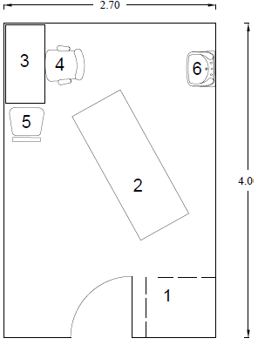
اتاق معاینه و مصاحبه نمونه شماره یک سیستم ترکیبی
رختکن
تخت معاینه
میز دکتر
صندلی دکتر
صندلی مراجعین
دستشویی

Slide 83
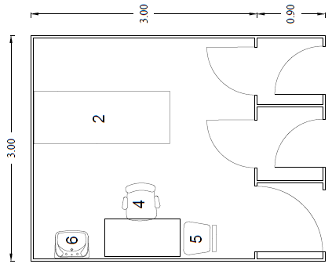
اتاق معاینه و مصاحبه نمونه شماره دوسیستم ترکیبی
رختکن
تخت معاینه
میز دکتر
صندلی دکتر
صندلی مراجعین
دستشویی

Slide 84
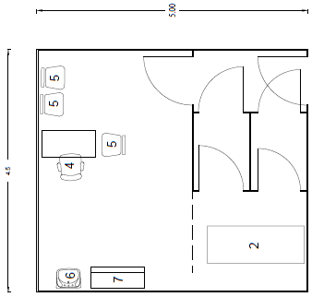
اتاق معاینه و مصاحبه نمونه شماره سه سیستم ترکیبی
رختکن
تخت معاینه
میز دکتر
صندلی دکتر
صندلی مراجعین
دستشویی
کابینت

Slide 85
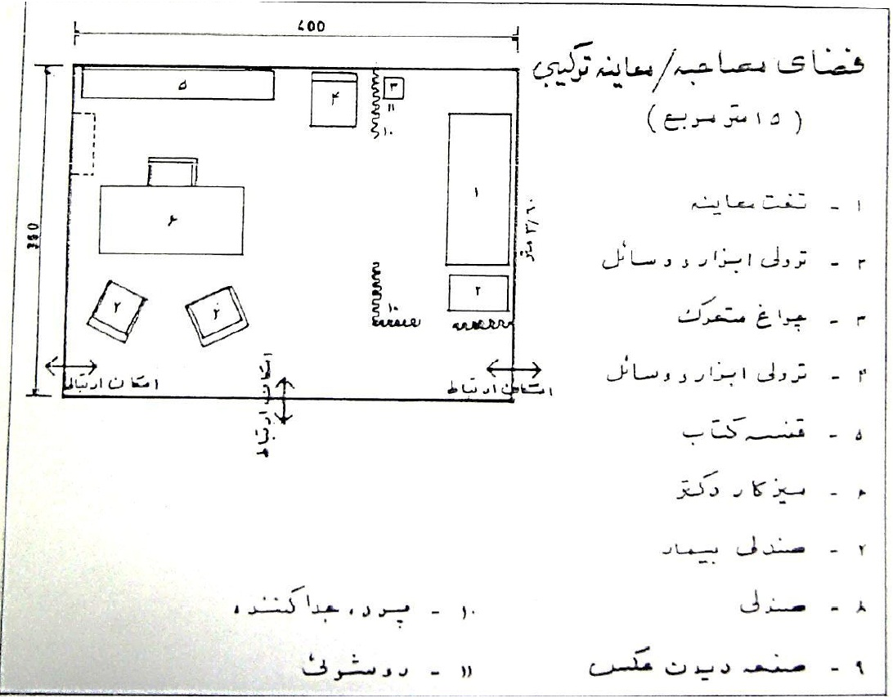
یک نمونه فضای مصاحبه ومعاینه ترکیبی

Slide 86
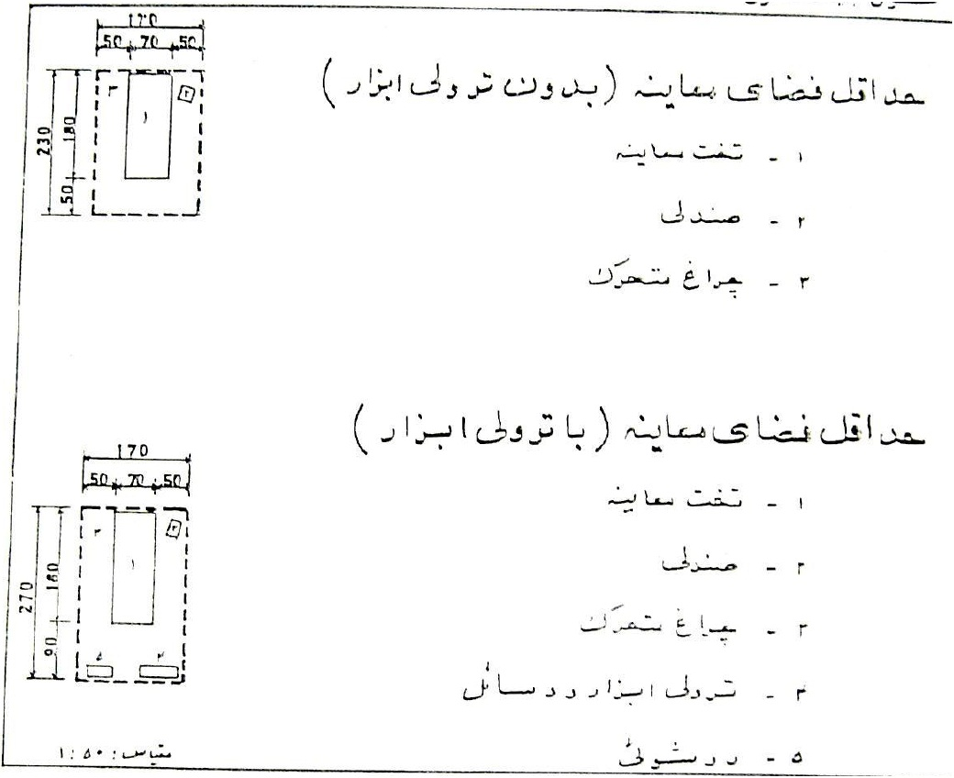

Slide 87
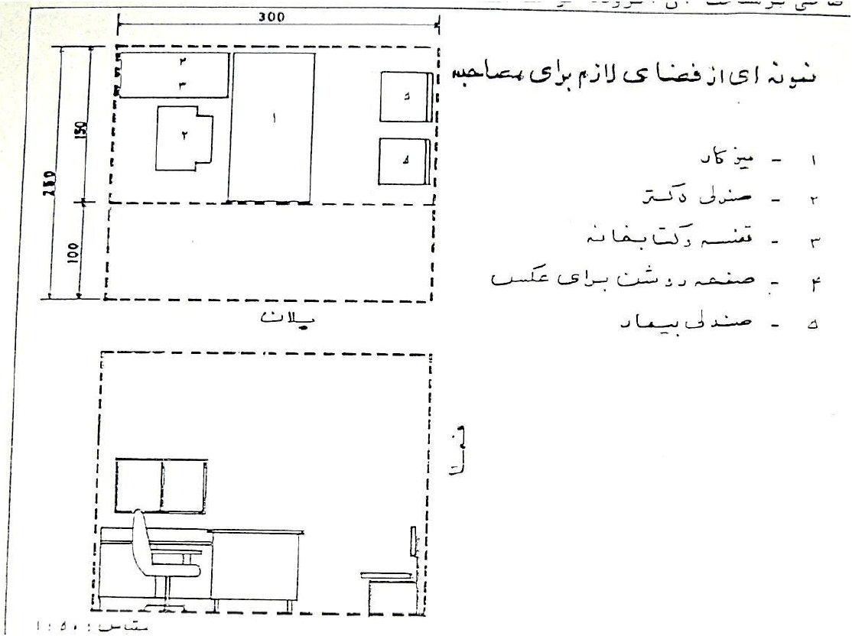

Slide 88
نمونه های مشخص درمانگاه
در این قسمت برای آشنائی بیشتر با قرار گیری و ترکیب فضاهای مختلف یک درمانگاه به ارائه چند نمونه مشخص از پلان های درمانگاه می پردازیم . این نمونه ها بر حسب ابعاد درمانگاه به سه گروه کوچک ، متوسط و بزرگ تقسیم شده اند. لازم بتذکر است که این نمونه ها از روی الگوهای خارجی اقتباس شده اند و بهمین دلیل با ضوابط و معیارهائی که درانی جزوه مورد بحث قرار گرفته است تطابق کامل ندارد.
در اینگونه موارد ضمن تشریح این نمونه ها به برخی از اشکالات آن ها در رابطه با مسائلی که در این جزوه مطرح شده است اشاره خواهیم کرد.

Slide 89
کلیه نمونه هائی که در اینجا آورده شده مربوط به کلینیک های بیمارستانی است بهمین دلیل پیش بینی بخش هائی نظیر آزمایشگاه و رادیولوژی در آنها ضروری نموده است . لیکن یک آزمایشگاه به عنوان محل انجام آزمایشات روزمره در این نمونه ها پیش بین شده است تا بار آزمایشگاه بیمارستان کاسته شود. این انتخاب بستگی به عوامل متعددی دارد که در تشریح نمونه ها توضیح داده شده است. همچنین برخی از عملکردهائی که بطور متداول در بخش اورژانس قرار می گیرد در این نمونه ها در درمانگاه پیش بینی شده است.
در اکثر منابع خارجی تداخل میان عملکردهای درمانگاه و اورژانس مشاهده می شود.

Slide 90
ج- درمانگاه بزرگ
این درمانگاه برای کار 7 متخصص بطور همزمان و پذیرش 170 نفر در روز طراحی شده است. فضاهای اصلی این درمانگاه عبارتند از :
1- کلینیک گوش و حلق و بینی
2- کلینیک افتالمیک (چشم پزشکی)
3- 5 واحد مصاحبه / معاینه تیپ (کلینیک های جراحی ، داخلی ، زنان و زایمان، کودکان ، اعصاب و روان ، اورتوپدی ، پوست) .
4- فضای مکمل شامل اتاق عمل جراحی ، اتاق ریکاوری ، اتا گچ ، شستشوی معده
5- آزمایشگاه روزمره

Slide 91
این درمانگاه نیز درد و نمونه یکی از با یک راهرو و دیگری با دو راهرو ارائه می شود. کلیه فضاها از حیث ابعاد دو عملکرد در دو نمونه مشابه هستند و تنها ترکیب آن ها متفاوت است . سیستم انتظارهای اصلی و فرعی مشابه یکدیگر و مشابه نمونه های الف و ب است. در پلان با یک راهرو کلیه فضاها در دو طرف یک راهرو اصلی قرار گرفته است ولی در پلان با دو راهرو طول راهرو کاهش یافته و برخی از فضاها در قسمت مرکزی ساختمان واقع شده اند که از نور سقفی استفاده می کنند.

Slide 92
فضاهای مختلف این دو درمانگاه به شرح زیر است
ورودی (با مشخصات نمونه الف)
دفتر(که مانند نمونه الف برای حسابداری و بایگانی و پذیرش مورد استفاده قرار می گیرد)
محل نگاهداری کودکان (در ارتباط با فضای ورودی)
انتظار مرکزی برای 140 نفر (که می تواند به انتظارهای کوچکتری تقسیم شود)
انتظارفرعی برای 30 نفر(مخصوص بیمارانی که نباید با سایرین تماس داشته باشند)
رستوران یا تریا (در ارتباط با هال ورودی و انتظار مرکزی)

Slide 93
سرویس های بهداشتی مراجعین
کلینیک گوش و حلق و بینی (با مشخصات و ابعاد مشابه نمونه الف)
کلینیک افتالمیک (چشم پزشکی) (با مشخصات و ابعاد مشابه نمونه الف)
یک واحد مصاحبه و معاینه با یک اتاق جراحی و یک اتاق گچ (یک مصاحبه و دو معاینه)
این واحد برای کلینیک های جراحی ، زنان و زایمان و اورتوپدی می تواند مورد استفاده قرار گیرد. اتاق گچ دارای سینک و محل عبور دستگاه سایر رادیولوژی می باشد (4 متر ×5 متر) .

Slide 94
4 واحد مصاحبه و معاینه برای کلینیک های مختلف (شامل 4 اتاق مصاحبه و 8 اتاق معاینه که برای کلینیک هایی که نیازمند تجهیزات و فضای خاصی نیستند می تواند مورد استفاده قرار گیرد )
آزمایشگاه روزمره (رجوع کنید به توضیحات نمونه الف)
اتاق شستشوی معده (این اتاق برای مداوای بیماران مسموم شده مورد استفاده قرار می گیرد . در این اتاق چند تخت و قفسه برای وسایل شستشوی معده قرار دارد و ابعاد آن 3 متر × 5 متر است )
اتاق استراحت

Slide 95
این اتاق بیشتر برای بیماران عمل شده در کلینیک جراحی مورد استفاده قرار می گیرد و دارای 6 تخت استراحت بیمار است.
اتاق کادر درمانگاه
یک اتاق در قسمت ورودی درمانگاه برای استراحت کادر درمانگاه در نظر گرفته شده است که بیشتر مورد استفاده پرستاران کلینیک ها قرار می گیرد.
محل نگاهداری برانکارد (یک محل)
انبار ملحفه و وسایل تمیز (یک انبار)
سرویسهای بهداشتی کادر درمانگاه(یک مردانه و یک زنانه )
راهرو با نیمکت و صندلی برای انتظار فرعی کلینیک ها

Slide 96
نمونه های مشخص
درمانگاه بزرگ با یک راهرو
اتاق مصاحبه تیپ(9
اتاق معاینه تیپ(10
اتاق اعمال جراحی(11
اتاق گچ(12
( اتاق استراحت (ریکاوری (13
آزمایشگاه روزمره(14
برانکارد(16
قفسه وسایل تمیز(15
فضای ورودی(1
فضای نگهداری کودکان(2
دفتر(3
هال ورودی(4
انتظار(5
تریا(8
سرویسهای بهداشتی(7
اتاق کادر پرستاری(6

Slide 97
اتاق شستشوی معده(17
( اتاق تاریک (چشم پزشکی (18
( اتاق مصاحبه(چشم پزشکی (19
( اتاق معالجه(چشم پزشکی (20
( اتاق استراحت(چشم پزشکی (21
( فضای مصاحبه ( گوش و حلق و بینی (22
( فضای معالجه( گوش و حلق و بینی (23
راهروی انتظار(25
( اتاق تاریک( گوش و حلق و بینی (24

Slide 98
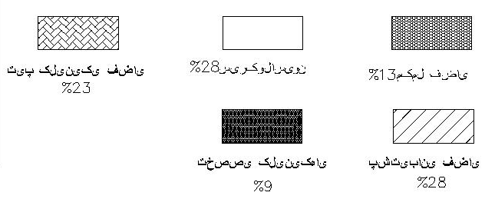
نمونه های مشخص
فضای ورودی(1
فضای نگهداری کودکان(2
دفتر(3
هال ورودی(4
انتظار(5
اتاق کادر پرستاری (6
سرویسهای بهداشتی(7
تریا(8
درمانگاه بزرگ با یک راهرو

Slide 99
اتاق مصاحبه تیپ(9
اتاق معاینه تیپ(10
اتاق اعمال جراحی(11
اتاق گچ(12
( اتاق استراحت (ریکاوری (13
آزمایشگاه روزمره(14
قفسه وسایل تمیز (15
برانکارد(16
اتاق شستشوی معده(17
( اتاق تاریک (چشم پزشکی (18
( اتاق مصاحبه(چشم پزشکی (19
( اتاق معالجه(چشم پزشکی (20
( اتاق استراحت(چشم پزشکی (21
( فضای مصاحبه ( گوش و حلق و بینی (22
( فضای معالجه( گوش و حلق و بینی (23
( اتاق تاریک( گوش و حلق و بینی (24
(25راهروی انتظار

Slide 100
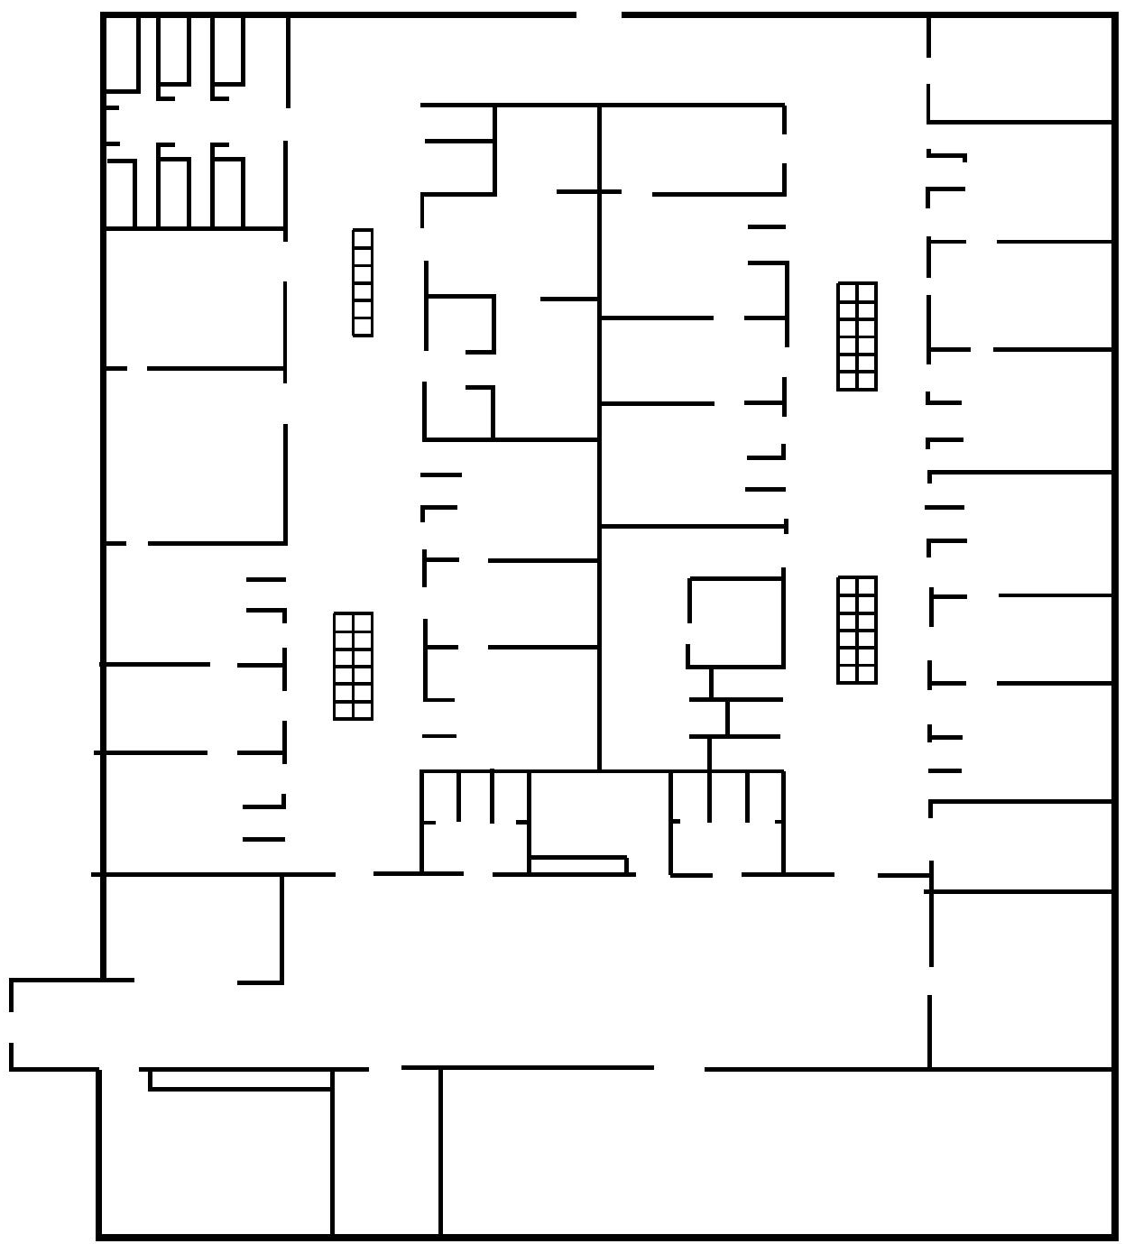
نمونه های مشخص
درمانگاه بزرگ با دو راهرو
14
15
17
16
18
10
19
10
13
9
فضای ورودی(1
فضای نگهداری کودکان(2
دفتر(3
هال ورودی(4
انتظار(5
اتاق کادر پرستاری (6
سرویسهای بهداشتی(7
تریا(8
21
20
9
10
11
25
10
25
10
10
10
9
22
24
9
9
10
7
15
10
7
10
6
7
7
8
2
4
5
1
3
5
5

Slide 101
اتاق مصاحبه تیپ(9
اتاق معاینه تیپ(10
اتاق اعمال جراحی(11
اتاق گچ(12
( اتاق استراحت (ریکاوری (13
آزمایشگاه روزمره(14
قفسه وسایل تمیز (15
برانکارد(16
اتاق شستشوی معده(17
( اتاق تاریک (چشم پزشکی (18
( اتاق مصاحبه(چشم پزشکی (19
( اتاق معالجه(چشم پزشکی (20
( اتاق استراحت(چشم پزشکی (21
( فضای مصاحبه ( گوش و حلق و بینی (22
( فضای معالجه( گوش و حلق و بینی (23
( اتاق تاریک( گوش و حلق و بینی (24
(25راهروی انتظار

